Slide 1
Игра “Meme Rush” на PyGame
Разработчики: Сейдазымов Адиль,
Хусаинов Марат

Slide 2
Описание проекта
Игра в жанре «защита башни», написанная на языке Python, с использованием библиотеки PyGame

Slide 3
Задачи
Создание спрайтов персонажей пользователя и врагов
Создание уровней и системы покупки персонажей
Создание базы данных для хранения данных игры
Реализация движения и взаимодействия спрайтов между собой

Slide 4
Особенности проекта
Использованы дополнительные модули
библиотеки PyGame (mixer, sprite)
Проект имеет хорошо продуманную архитектуру
Реализован интересный игровой процесс
Использованы внешние шрифты, звуки и музыка

Slide 5
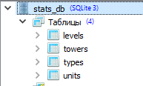
База данных
Наша игра использует базу данных SQLite, состоящую из четырех таблиц:
Таблица уровней, содержащая данные о каждом уровне
Таблица башен, содержащая характеристики башен и
их изображения
Таблица типов персонажей
Таблица персонажей, содержащая характеристики о
каждом персонаже игрока и врагов

Slide 6
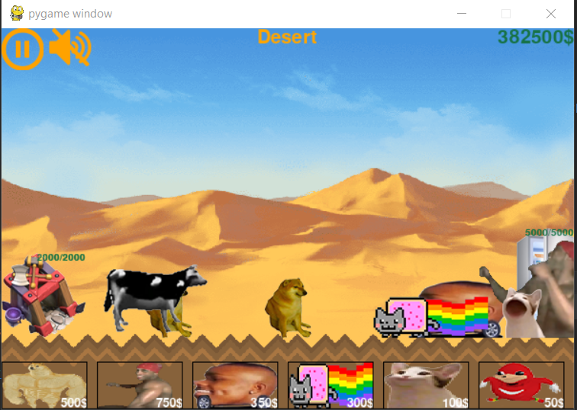
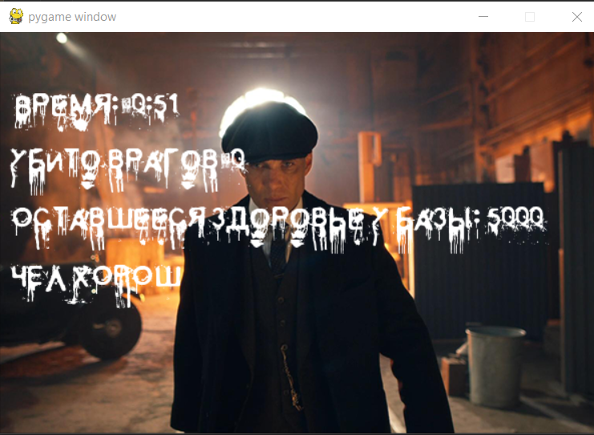
Демонстрация игры

Slide 7
Трудности
В ходе создания проекта мы столкнулись с некоторыми трудностями:
Создание большого количества спрайтов и изображений
Создание грамотной архитектуры проекта
Реализация дальности атаки персонажей
Осуществление взаимодействия персонажей

Slide 8
Спасибо за внимание!

